Slide 1
Муниципальное бюджетное общеобразовательное учреждение «Ардатовская средняя школа №1»
«Золотой» ресурс
Выполнили ученики 10 класса:
Жидкова Екатерина Андреевна,
Косоногова Дарья Михайловна,
Мурышова Алина Сергеевна,
Ученики 9 класса:
Исаева Алина Сергеевна,
Калякина Александра Ивановна,
Киселева Ксения Ивановна,
Лобанов Егор Иванович,
Турутова Анна Александровна,
Шешотова Арина Алексеевна
Учитель
Староверова Светлана Владимировна
607130, Нижегородская область, р.п. Ардатов, ул.Свердлова, д. 42
Тел: 8(831)7950625, e-mail:ardatov_scool-1@mail.ru
Нижегородская область, р.п. Ардатов, 2018-2019 учебный год

Slide 2
Цели и задачи
Цель: сформировать и раскрыть сущность малых рек Ардатовского муниципального района
Задачи:
разработать меры для уменьшения существенного вреда природе Ардатовского муниципального района
составить план по восстановлению малых рек Ардатовского муниципального района
определить проблемы рек Ардатовского муниципального района
Текучая, игривая,
Жестока на порогах
Куда же ты красивая,
Ты подожди немного

Slide 3
Водный ресурс
Водные ресурсы — это все воды гидросферы, то есть воды рек, озёр, каналов, водохранилищ, морей и океанов, подземные воды, почвенная влага, вода (льды) горных и полярных ледников, водяные пары атмосферы.
Вода занимает особое положение среди природных богатств Земли. Известный русский и советский геолог академик А. П. Карпинский говорил, что нет более драгоценного ископаемого, чем вода, без которой жизнь невозможна.

Slide 4
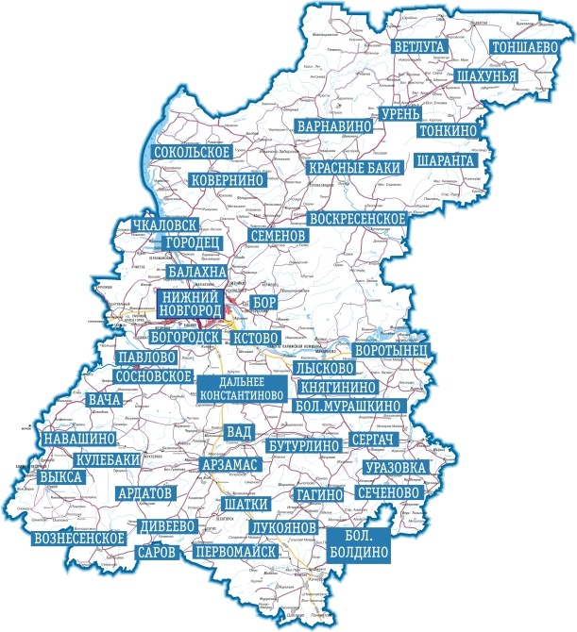
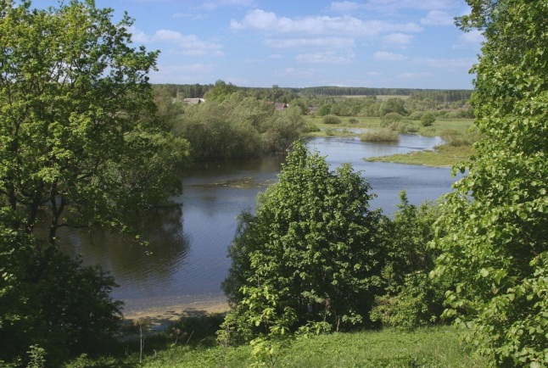
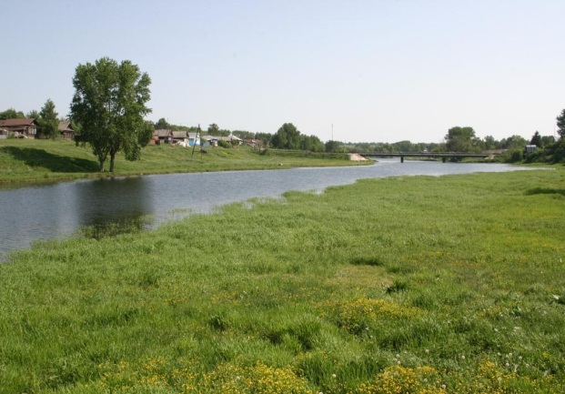
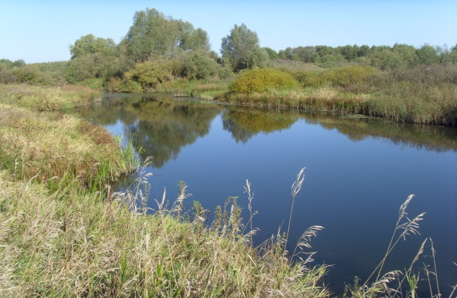
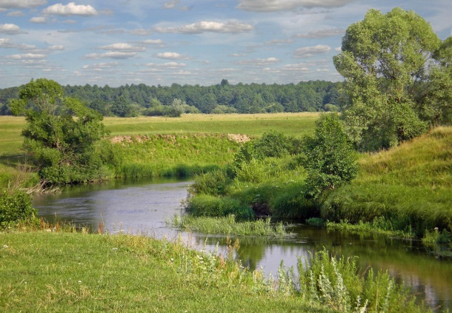
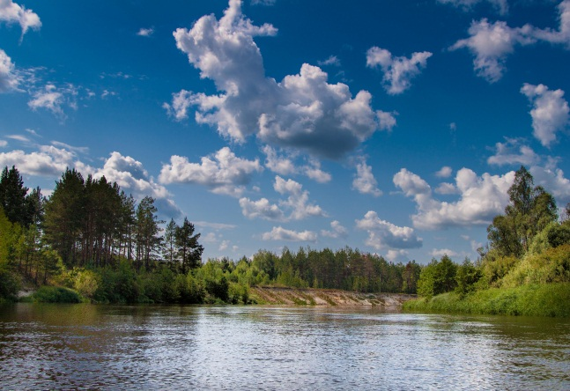
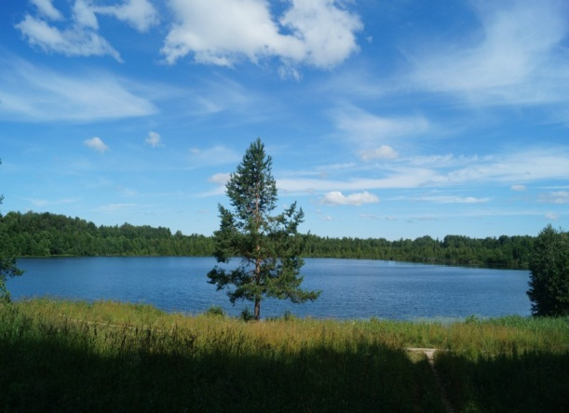
Реки Ардатовского муниципального района
Меляево
Нуча
Саконка
Леметь
Ужовка
Сиязьма

Slide 5
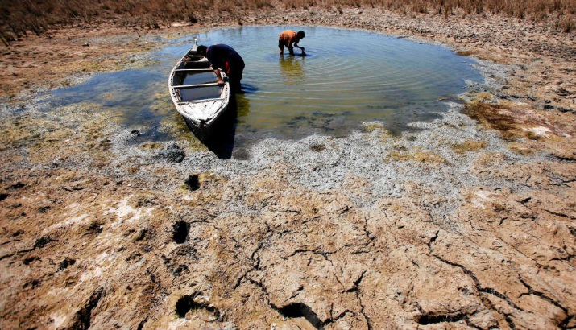
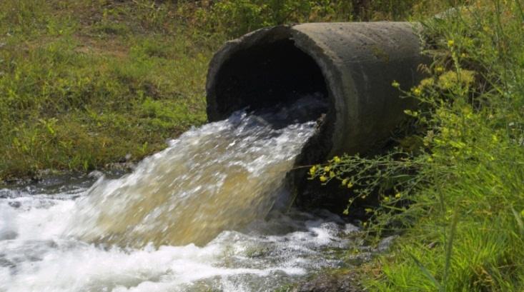
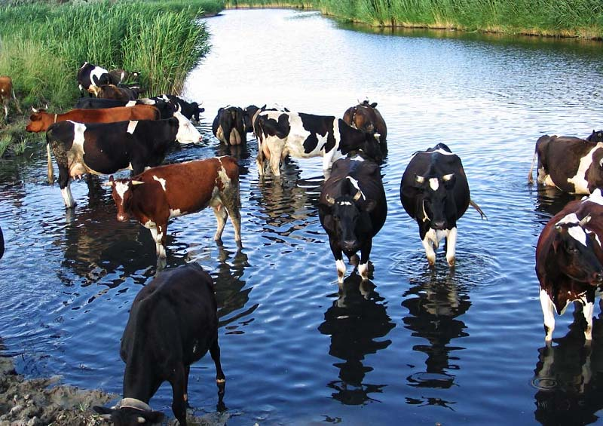
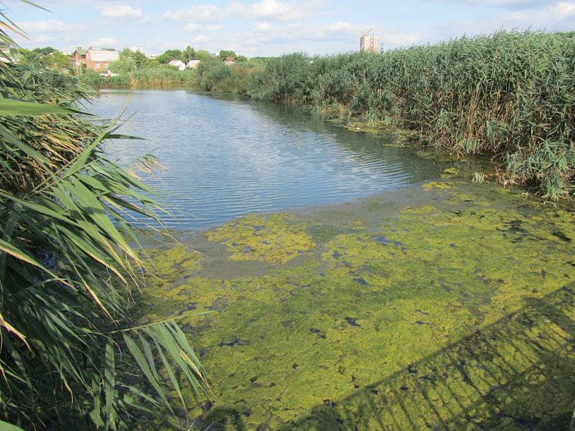
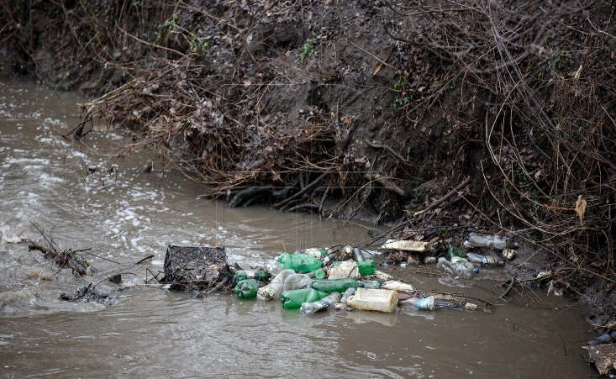
Проблемы рек Ардатовского муниципального района
сокращение стоков малых рек
заиление и зарастание русла
выброс сточных воды
сброс мусора
размещение в водных зонах скота

Slide 6
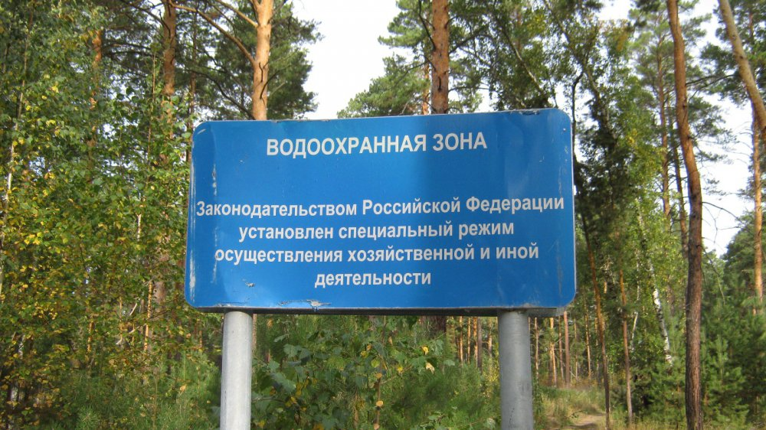
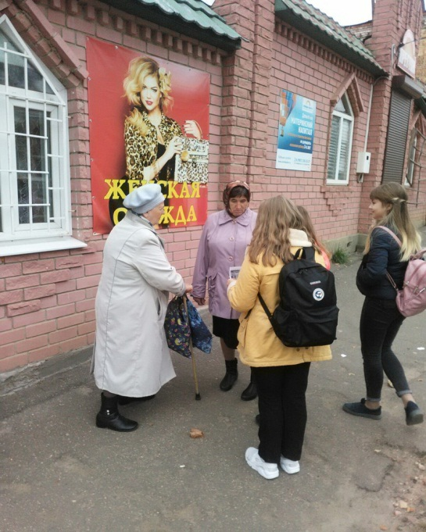
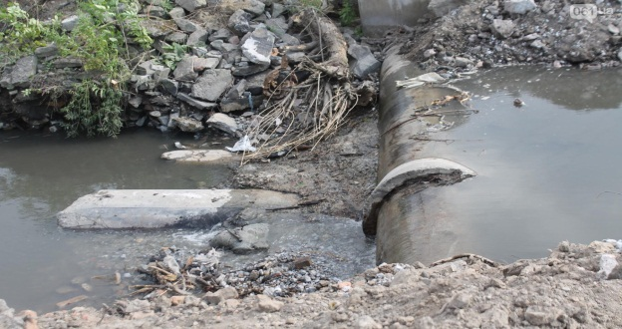
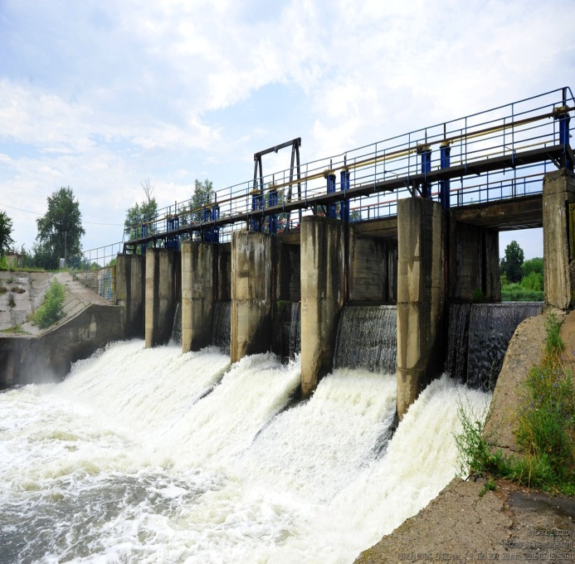
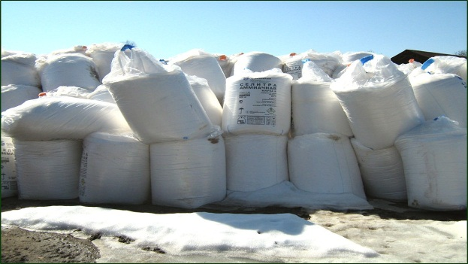
План по восстановлению малых рек Арадатовского муниципального района
акции по сбору мусора среди школ
исключение хранения удобрений под открытым небом
проводить строительство плотин на реках оврагах, ручьях и балках
прекратить сужение русел рек
расширить водоохранные зоны

Slide 7
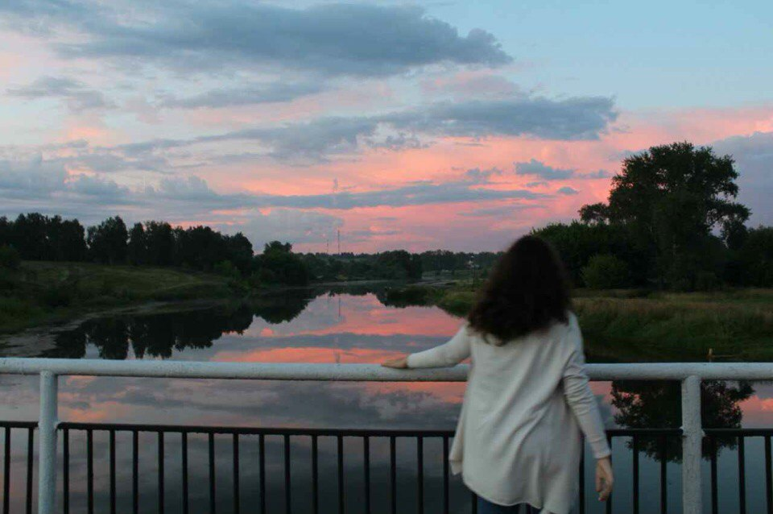
Вывод
Для того, чтобы сохранить малые реки Ардатовского муниципального района, нам необходимо внимательно рассмотреть их проблемы. Не только экологические организации могут помочь этому, но даже и школьники. Мы привлекаем молодежь к различным мероприятиям по охране природы, таким как экокружки, акции по очистке берегов рек, вступление в агитбригады, а также в трудовые бригады. Ведем информационную работу среди подрастающего поколения. Введение высоких штрафов для промышленных зон за загрязнение окружающей среды и проведение жесткого контроля за состоянием водных ресурсов.

Slide 8
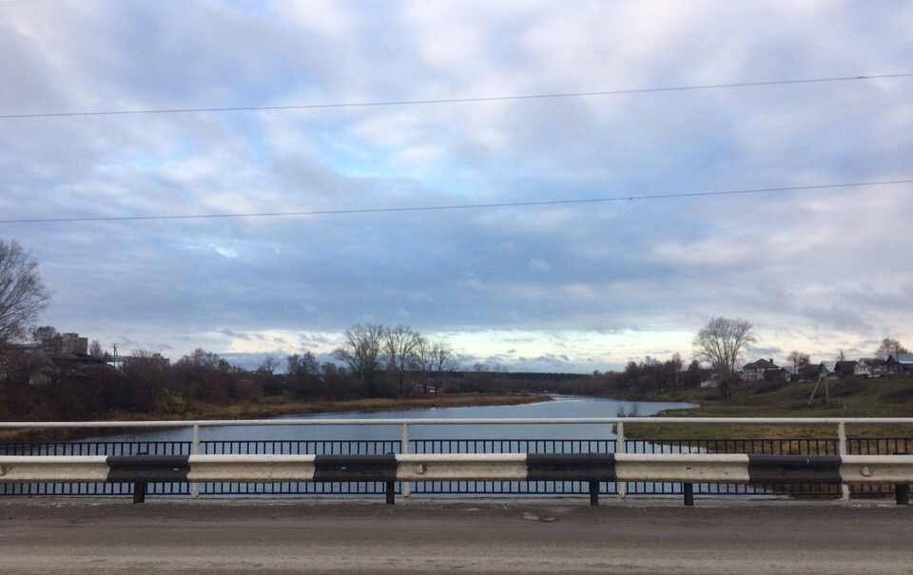
Пусть на земле не умирают реки, Пусть стороной обходит их беда, Пусть чистой остаётся в них на веки Студёная и вкусная вода. Пусть никогда не зарастает тиной Тот берег, на котором я стою... Большие дяди, взрослые мужчины, Храните речку светлую мою!

Slide 9
Литература
Проблемы рек Ардатовского района
https://pandia.ru/text/80/267/71291.phр
Реки Ардатовского района
https://ru.wikipedia.org/wiki/
План по восстановлению рек Ардатовского района
http://sarpust.ru/2015/03/pohod-lemet-gremyachevo/
Водный ресурс
https://ria.ru/analytics/20180327/1517356464.html

